Slide 1
FAKULTAS TEKNOLOGI INFORMASI
LOGIKA MATEMATIKA
[ MI041/ 3 SKS ]

Slide 2
kuantor
Pertemuan 6

Slide 3
Tujuan Pembelajaran
Mahasiswa dapat memahami konsep dasar dari kuantor (universal dan eksistensial)

Slide 4
Topik Pembahasan
Prinsip universal dan eksistensial
Penggunaan konsep kuantor pada suatu kalimat
Keterkatan kuantor dan pembentukan variabel dan kata penghubung
Ingkaran kuantor
Kuantor Ganda

Slide 5
Topik Pembahasan
Kuantor Universal
Setiap obek dalam semestanya mempunyai sifat kalimat yang menyatakannya
Lambang : ∀
Baca : Semua … / setiap …
Kuantor Eksistensial
Diantara onjek dalam semestanya, paling sedikit ada satu objek atau lebih (asal tidak semua) yang memenuhi sifat kalimat yang menyatakannya.
Lambang : ∃
Baca : Beberapa … / paling sedikit satu … / ada ….

Slide 6
Topik Pembahasan
Universal
Setiap hewan dapat bergerak
Kuantor yang digunakan : Setiap (∀)
Predikat : dapat bergerak (p)
Objek : hewan (x)
Penulisan : (∀x) p(x)
Eksistensial
Beberapa hewan di laut bernafas dengan paru-paru
Kuantor yang digunakan : (∃)
Predikat : bernafas dengan paru-paru (q)
Objek : hewan di laut (y)
Penulisan : (∃y) q(y)

Slide 7
Topik Pembahasan
Ingkaran dari “semua x bersifat p(x)” adalah “ada x yang tidak bersifat p(x)”
¬ ((∀x ∈D) p(x)) ≡ (∃x ∈D) ¬ p(x)
Ingkaran dari “ada x yang bersifat q(x)” adalah “semua x tidak bersifat q(x)”
¬ ((∃ x ∈D) q(x)) ≡ (∀ x ∈D) ¬ q(x)

Slide 8
Topik Pembahasan
Pengertian : Terdapat beberapa kuantor dalam satu kalimat
Contoh :
Untuk setiap bilangan positif ada bilangan positif lain yang lebih kecil darinya
Permisalan : Terdapat bilangan positif y sedemikian sehingga y < x
Hasil : (∀ bil. Positif x) (∃ bil. Positif y) y < x

Slide 9
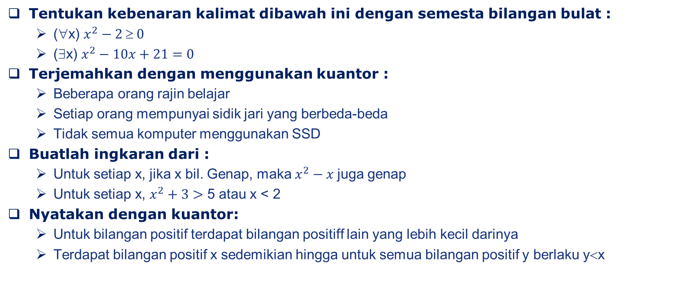
Soal
Tentukan kebenaran kalimat dibawah ini dengan semesta bilangan bulat :
(∀x) $x^{2}−2  0$
(∃x) $x^{2}−10x+21=0$
Terjemahkan dengan menggunakan kuantor :
Beberapa orang rajin belajar
Setiap orang mempunyai sidik jari yang berbeda-beda
Tidak semua komputer menggunakan SSD
Buatlah ingkaran dari :
Untuk setiap x, jika x bil. Genap, maka $x^{2}−x$juga genap
Untuk setiap x, $x^{2}+3>$ 5 atau x < 2
Nyatakan dengan kuantor:
Untuk bilangan positif terdapat bilangan positiff lain yang lebih kecil darinya
Terdapat bilangan positif x sedemikian hingga untuk semua bilangan positif y berlaku y<x

Slide 10
Forum
Apa hubungan antara kuantor dengan database pada komputer?
Jawaban:

Slide 11
Kesimpulan
Kuantor
Ingkaran
Ganda
Topik di Ilmu Komputer

Slide 12


Kesimpulan
SELESAI

